Slide 1

الجمهورية العربية السورية
وزارة التعليم العالي والبحث العلمي الجامعة السورية الخاصة
كلية هندسة الذكاء الاصطناعي قسم هندسة الاتصالات
مشروع فصلي في هندسة الاتصالات بعنوان:
إنشاء منظومة اتصالات لاسلكية ميكروية
Create a Microwave Wireless Communication System
إعداد:
محمد مسلم عبدالرحمن صالح السليمان المشرف العلمي:
د. طلال حمود م. يزن أبو رافع

Slide 2
مخطط العرض
هدف المشروع
المشكلة التي يعالجها المشروع وأهميته
خطوات تنفيذ المشروع
الأساسيات النظرية
التنفيذ العملي
النتائج
الآفاق المستقبلية
قائمة المراجع

Slide 3
مخطط العرض
هدف المشروع
المشكلة التي يعالجها المشروع وأهميته
خطوات تنفيذ المشروع
الأساسيات النظرية
التنفيذ العملي
النتائج
الآفاق المستقبلية
قائمة المراجع

Slide 4
هدف المشروع
يهدف المشروع إلى:
إنشاء منظومة اتصالات لاسلكية ميكروية
لدراستها وتحليل أدائها في ظروف مختلفة
التركيز على مقارنة تأثير آليات الترميز المختلفة على جودة الاتصال.

Slide 5
مخطط العرض
هدف المشروع
المشكلة التي يعالجها المشروع وأهميته
خطوات تنفيذ المشروع
الأساسيات النظرية
التنفيذ العملي
النتائج
الآفاق المستقبلية
قائمة المراجع

Slide 6
مشكلة المشروع وأهميته
مشكلة المشروع :
تعاني منظومات الاتصالات اللاسلكية من عدم الدقة نتيجة استخدام تراميز (تراميز منبع , تراميز قناة , تراميز خط) غير مناسبة للوسط وغير مناسبة لبعض التطبيقات. أهمية المشروع :
دقة اعلى للإشارة باختيار التراميز المناسبة تبعا للوسط المدروس

Slide 7
مخطط العرض
هدف المشروع
المشكلة التي يعالجها المشروع وأهميته
خطوات تنفيذ المشروع
الأساسيات النظرية
التنفيذ العملي
النتائج
الآفاق المستقبلية
قائمة المراجع

Slide 8
خطوات تنفيذ المشروع
دراسة مرجعية ونظرية لتراميز القناة
دراسة مرجعية ونظرية لتراميز الخط
دراسة مرجعية ونظرية لتراميز المنبع
دراسة مرجعية ونظرية للتعديلات
دراسة مرجعية ونظرية للاتصالات الميكروية
دراسة مرجعية ونظرية للضجيج و انواعه
محاكاة ونمذجة منظومة الاتصالات
اختبار الأداء وتحليله عند التراميز المحددة في عدة سيناريوهات

Slide 9
مخطط العرض
هدف المشروع
المشكلة التي يعالجها المشروع وأهميته
خطوات تنفيذ المشروع
الأساسيات النظرية
التنفيذ العملي
النتائج
الآفاق المستقبلية
قائمة المراجع

Slide 10
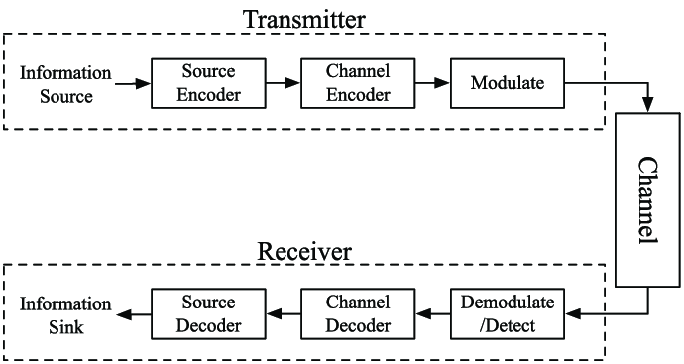
الأساسيات النظريّة (9/1)
المخطط العام للاتصالات

Slide 11
الأساسيات النظريّة (9/2)
ترميز المنبع (Source coding)
ضغط البيانات وتقليل معدل الإرسال مع الحفاظ على المعلومات المهمة , الخوارزميات المستخدمة :Shannon, Fano, Arithmetic Coding, Huffman
الملاحظة | متوسط الطول | الترميز المقترح | الخوارزمية
لا يمكن ضغطها أكثر في حالة رمزين فقط، فكود ثابت هو الأفضل. | 1.0 بت | 0 → 0, 1 → 1 | Huffman
غير عملي هنا لأن الفرق بين الاحتمالين صغير. | ~1.3 بت | يعطي l(0)=1, l(1)=4 تقريبًا | Shannon
كود بسيط وغير مضغوط فعليًا. | 1.0 بت | يشبه هوفمان، فيعطي نفس النتيجة | Shannon–Fano
الأفضل من حيث الكفاءة، يقترب من الإنتروبي الحقيقي. | ≈0.47 بت | يحوّل السلسلة كلها إلى رقم عشري واحد بين (0,1) | Arithmetic

Slide 12
الأساسيات النظريّة (9/3)
ترميز القناة (Channel coding)
ترميز القناة يعني إضافة بتات زائدة ( (redundant bitsإلى البيانات قبل الإرسال، بهدف اكتشاف وتصحيح الأخطاء الناتجة عن الضجيج أو التلاشي في القناة اللاسلكية.
التطبيقات | العيوب | المزايا | الفكرة الأساسية | النوع
LTE، الاتصالات الفضائية | تأخير أكبر وتعقيد أعلى | أداء ممتاز قريب من حد شانون | دمج ترميزين التفافيين مع مبدّل | Turbo Codes
Wi-Fi 6، DVB-S2، 5G NR | يحتاج تنفيذ رياضي متقدم | كفاءة عالية وسرعة في فك الترميز | استخدام مصفوفات نادرة لتصحيح الأخطاء | LDPC Codes
)5G NR التحكم – (Control Channel، أنظمة اتصالات حديثة | - الأداء يتدهور في القنوات القصيرة - يحتاج اختيار دقيق لبتات التجميد | كفاءة نظرية عالية أول كود يحقق حد شانون بدقة فك ترميز سريع (SC أو SCL) | تعتمد على ظاهرة استقطاب القناة Channel Polarization) )لتقسيم القنوات إلى موثوقة وغير موثوقة، ثم إرسال البيانات عبر الموثوقة فقط | Polar Codes
الأقمار الصناعية، الأقراص المدمجة (CD/DVD)، أنظمة البث الرقمي | تعقيد أعلى من بعض الأكواد البسيطة يحتاج طول كتلة محدد مسبقًا | ممتاز لتصحيح الطفرات (Burst Errors) يمكنه تصحيح عدة رموز خاطئة في الكتلة | كود تصحيح أخطاء متعدد البتات يعتمد على الجبر الخطي فوق حقول Galois | Reed-Solomon code

Slide 13
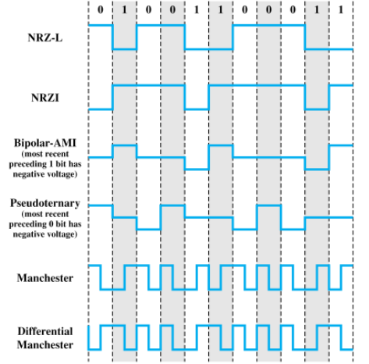
الأساسيات النظريّة (9/4)
ترميز الخط (line coding)
تحويل البتات إلى إشارة رقمية مناسبة قبل التعديل (modulation).

Slide 14
الأساسيات النظريّة (9/5)
التعديل (Modulation)
تحميل الإشارة الرقمية على موجة حاملة بتردد اكبر
عدد البتات لكل رمز | الاستخدامات | العيوب | المزايا | الفكرة الأساسية | نوع التعديل
1 بت | أنظمة المايكروييف العسكرية، الأقمار الصناعية، روابط تجريبية | معدل بيانات منخفض (بت واحد/رمز) | بسيط جدًا، مقاوم للضجيج والتلاشي | يمثل كل بت بتغير في طور الحاملة (0° أو 180°) | BPSK (Binary Phase Shift Keying)
2 بت | الأنظمة التجارية )Wi-Fi، WiMAX، روابط المايكروييف الثابتة) | أكثر حساسية لأخطاء الطور | ضعف معدل البيانات مقارنة بنفس عرض الحزمة BPSKب | يمثل كل رمزين بأربع أطوار مختلفة (0°, 90°, 180°, 270°) | QPSK (Quadrature PSK)
3 / 4 بت | وصلات المايكروييف الحديثة عالية السعة | يحتاج SNR مرتفع جدًا | كفاءة طيفية عالية | زيادة عدد مستويات الطور لتمثيل أكثر من بت في كل رمز | 8PSK / 16PSK
4 / 6 بت | الأنظمة الحديثة جدًا: LTE، 5G، وصلات المايكروييف التجارية | أكثر حساسية للتشويه والتلاشي | أعلى كفاءة طيفية، معدلات بيانات عالية جدًا | تعديل السعة والطور معًا | 16-QAM / 64-QAM
2 بت | أنظمة GSM، بعض تطبيقات المايكروييف الضيقة النطاق | تعقيد أكبر في المولد والمستقبل | طيف ضيق جدًا ومناسب للقنوات المحدودة | تعديل الطور بسلاسة بدون قفزات مفاجئة | GMSK (Gaussian Minimum Shift Keying)

Slide 15
الأساسيات النظريّة (9/6)
نوع القناة (Channel type )
في منظومات الاتصالات الميكروية ((Microwave، الإشارة تنتقل غالبًا في بيئة فيها انعكاسات وتشتت وتعدد مسارات ((Multipath
Rician Fading | Rayleigh Fading | الخاصية
موجود | غير موجود | المسار المباشر (LOS)
ريفية أو Line-of-Sight | حضرية مليئة بالعوائق Non-LOS)) | البيئة النموذجية
انعكاسات + مسار مباشر قوي | مجموع انعكاسات فقط | مكونات الإشارة المستقبلة
K>0 | K=0 | معامل K
الإشارة أكثر استقرارًا | قوة الإشارة تتذبذب بشدة | الاستقبال
أعقد، يعتمد على قيمة K | أبسط (حالة خاصة من Rician) | التحليل الرياضي
في الوصلات الموجهة (Point-to-Point Microwave) | في الروابط المتعددة المسارات بدون رؤية مباشرة | الظهور في أنظمة المايكروييف
أفضل بسبب وجود مسار ثابت | أسوأ بسبب التلاشي العميق | الأداء العام

Slide 16
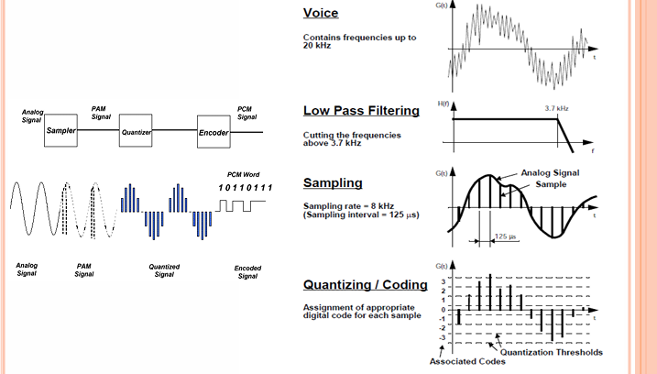
الأساسيات النظريّة (9/7)
خطوات تحويل الإشارة من تماثلية لرقمية:

Slide 17
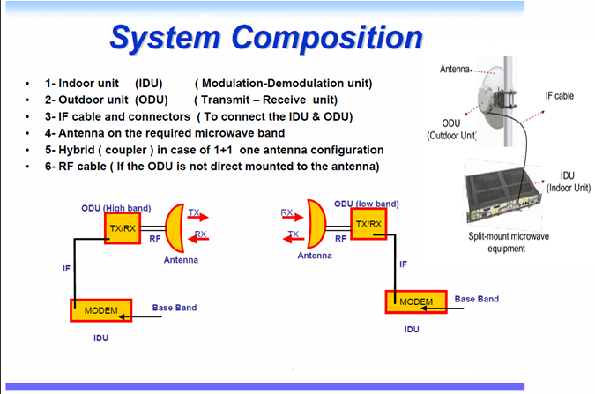
الأساسيات النظريّة (9/8)
الوصلة الميكروية ومكوناتها:

Slide 18
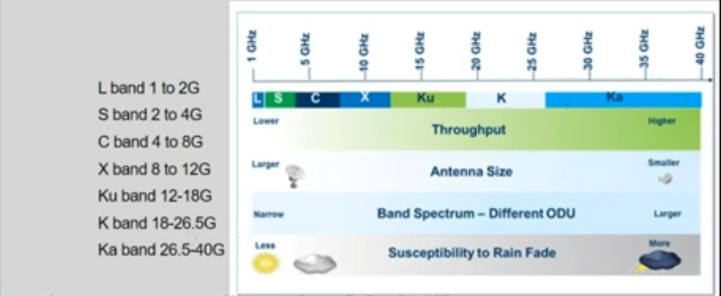
الأساسيات النظريّة (9/9)
الترددات المايكرووية:
تردد المايكروويف نظرياً يتراوح بين 300MHz الى 300GHz,
أي طول الموجة يتراوح بين 100cm الى 0.1cm,
لكن عمليا التردد المستخدم يتراوح بين 1GHz الى 40GHz.

Slide 19
مخطط العرض
هدف المشروع
المشكلة التي يعالجها المشروع وأهميته
خطوات تنفيذ المشروع
الأساسيات النظرية
التنفيذ العملي
النتائج
الآفاق المستقبلية
قائمة المراجع

Slide 20
مكونات وعتاد مستخدم بالمشروع
System Name DESKTOP-N6D9MAD
Fixed hard disk KINGSTON SA400S37480G 512GBYTES
Processor AMD A4-9125 RADEON R3, 4 COMUTE CORES 2C+2G
RAM 8.00 GB
البرامج المستخدمة :
MATLAB R2017B
Pathloss 5
Google Earth Pro

Slide 21
التنفيذ العملي (12/1)
تم بناء نموذج محاكاة كامل باستخدام .MATLAB Simulink
تطبيق التعديلات المختلفة مع وبدون ترميز .LDPC
اختبار الأداء تحت قنوات AWGN و .Rayleigh
تم بناء نموذج محاكاة كامل ب استخدام Pathloss.
اختبار الأداء مع وضع حسابات الوصلة كاملةً.
سيتم رؤية بعض من التطبيقات العملية التي تم تنفيذها على برنامج Simulink MATLAB.
و رؤية التنفيذ العملي على pathloss.

Slide 22
التنفيذ العملي (12/2)
متوسطات المحاكاة:
تم اعتماد متوسطات المحاكاة التالية لدراسة أداء منظومة الاتصالات الميكروية:
نوع البيانات
عدد البِتّات المُرسلة
ترميز القناة:
Code rate
Modulation
نوع القناة
مستوى الضجيج
خوارزمية فك الترميز
Iterations

Slide 23
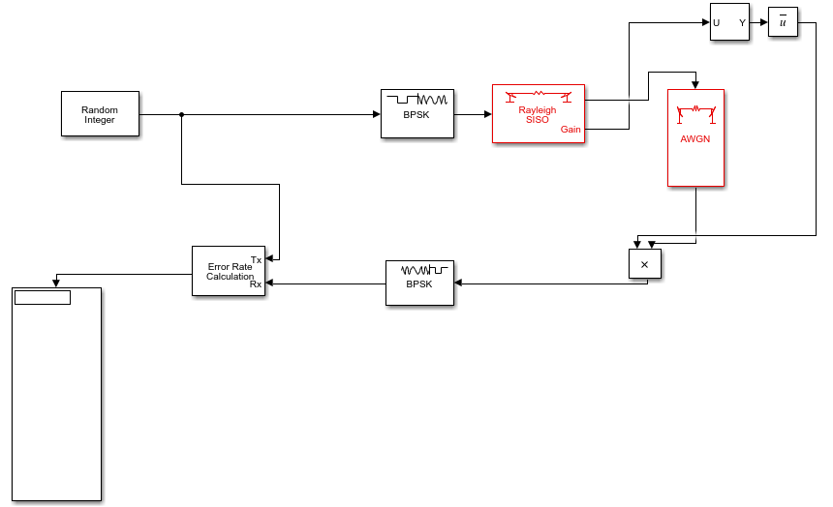
التنفيذ العملي (12/3)
UNCODING +BPSK +MULTIPATH

Slide 24
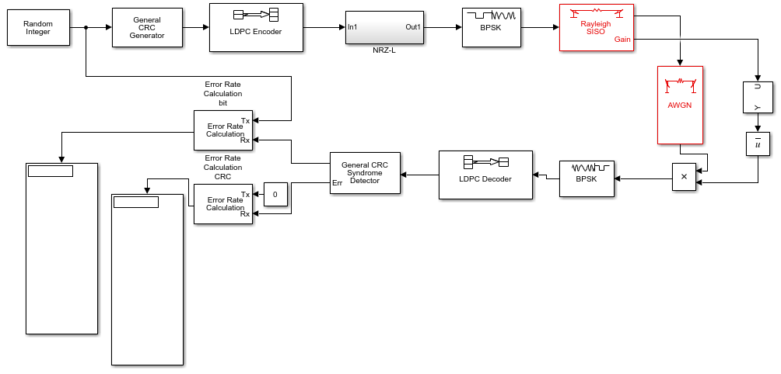
التنفيذ العملي (12/4)
LDPC+BPSK+CRC+MULTIPATH

Slide 25
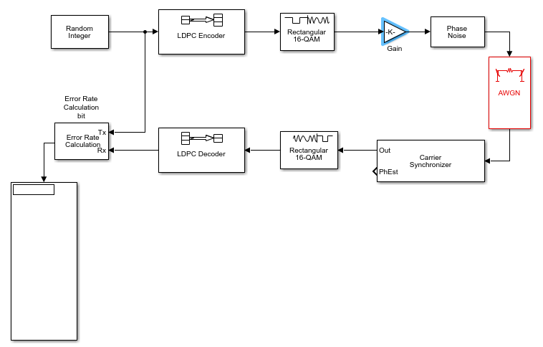
التنفيذ العملي (12/5)
QAM-16 With link budget

Slide 26
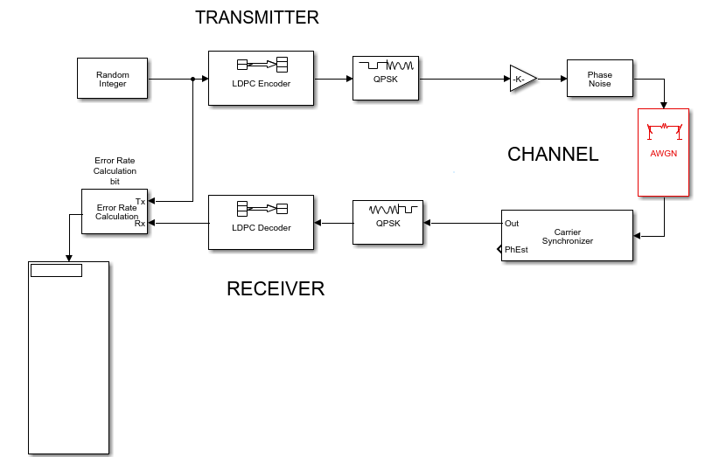
التنفيذ العملي (12/6)
QPSK With link budget

Slide 27
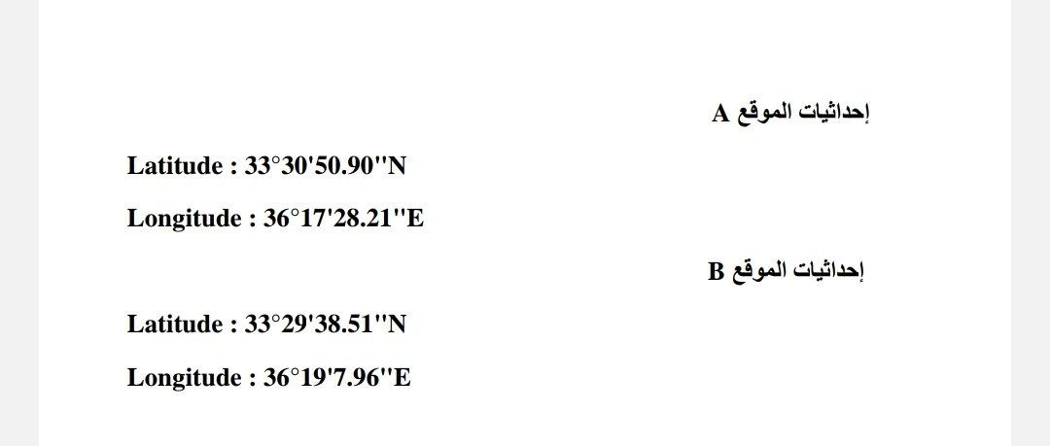
التنفيذ العملي (12/7)
التنفيذ على Pathloss:
1-اختيار الموقعين المراد الوصل بينهما

Slide 28
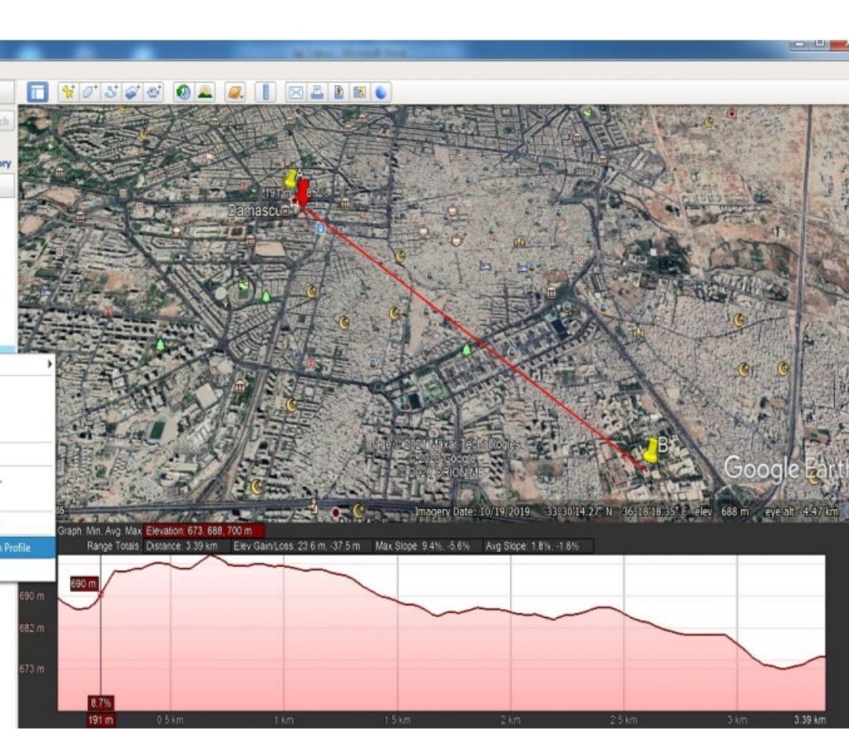
التنفيذ العملي (12/8)
2- قياس المسافة بين الموقعين عن طريق الجوجل ايرث وتحديد العوائق بينهما

Slide 29
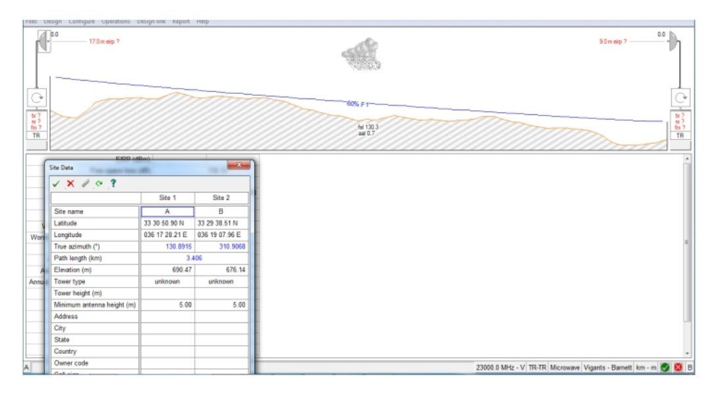
التنفيذ العملي (12/9)
3-ادخال الاحداثيات على برنامج ال pathloss للبدء بتصميم الوصلة

Slide 30
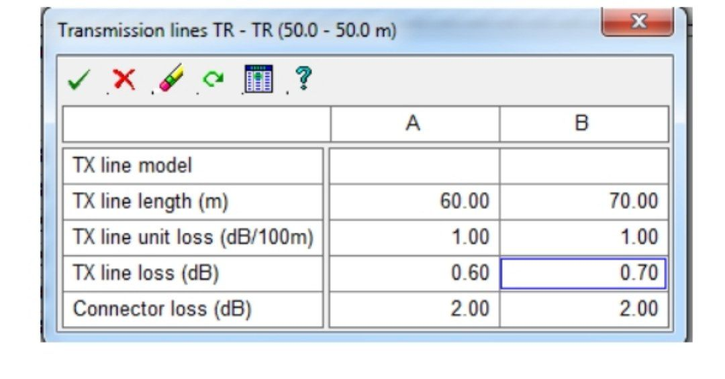
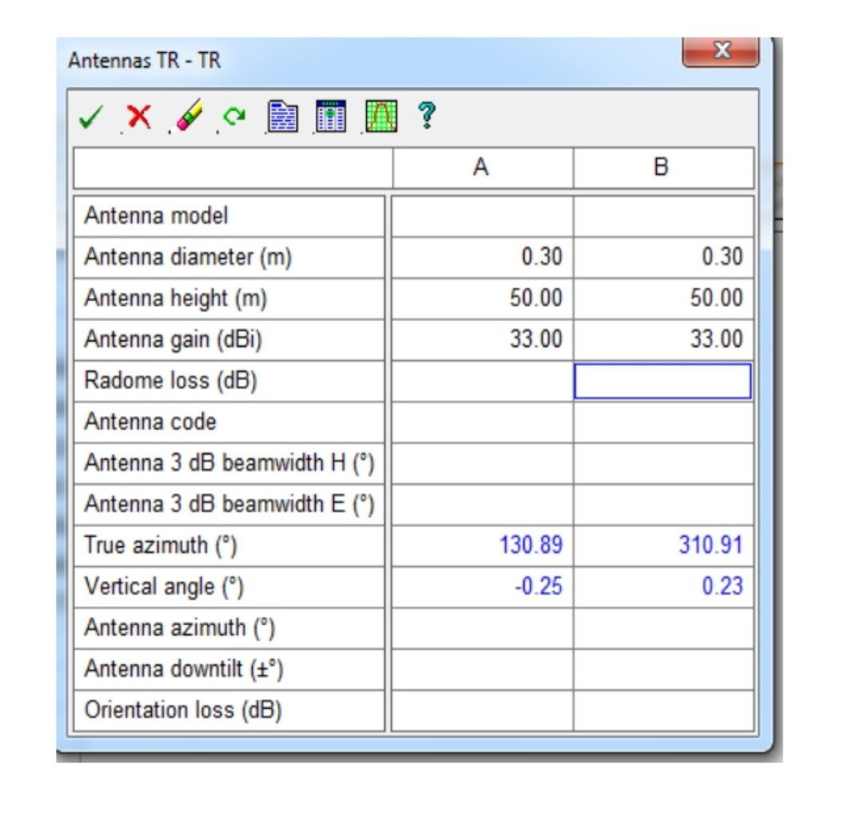
التنفيذ العملي (12/10)
5-تحديد الضياعات للكابلات والموصلات
4-ادخال موصفات الهوائيات المستخدمة

Slide 31
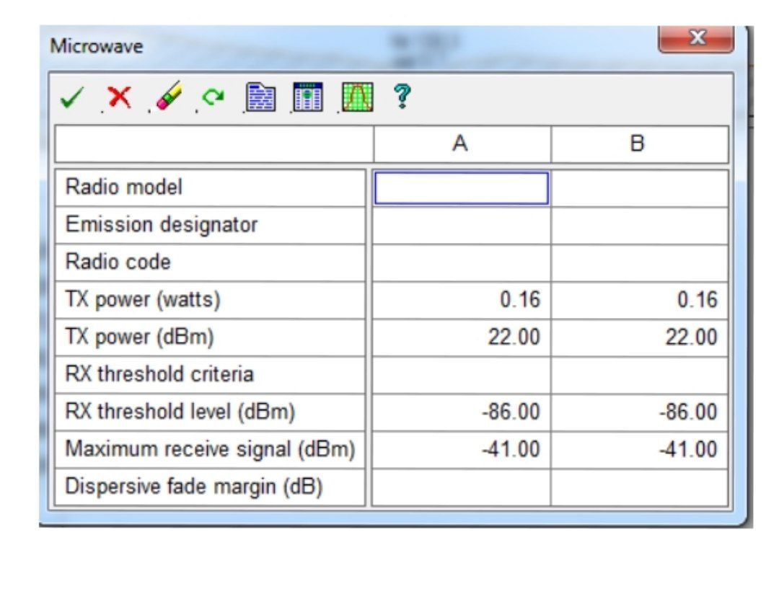
التنفيذ العملي (12/11)
6-تحديد استطاعة الارسال والحساسية لجهاز الاستقبال

Slide 32
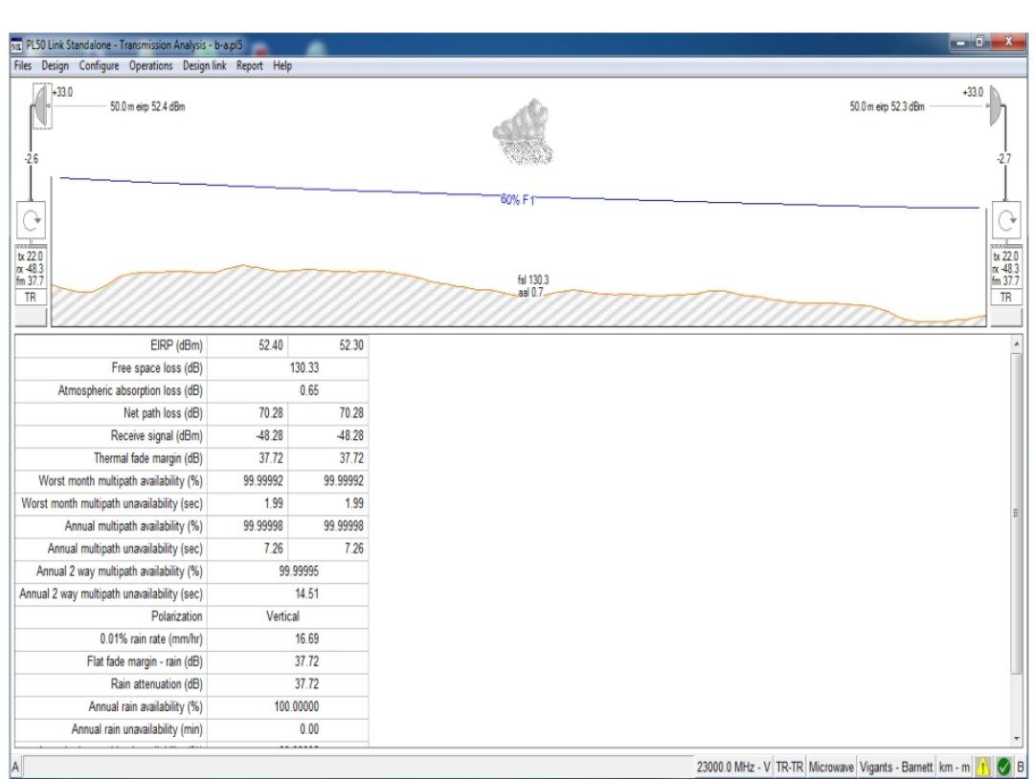
التنفيذ العملي (12/12)
7-محاكاة الوصلة وتحليلها

Slide 33
مخطط العرض
هدف المشروع
المشكلة التي يعالجها المشروع وأهميته
خطوات تنفيذ المشروع
الأساسيات النظرية
الدراسات المرجعية
التنفيذ العملي
النتائج والاستنتاجات
الآفاق المستقبلية
قائمة المراجع

Slide 34
موسطات الأداء :
النتائج والاستنتاجات (10/1)
BER اقل او يساوي 10^-8 تقريباً.
Availability =99.99999 .
Sensitivity

Slide 35
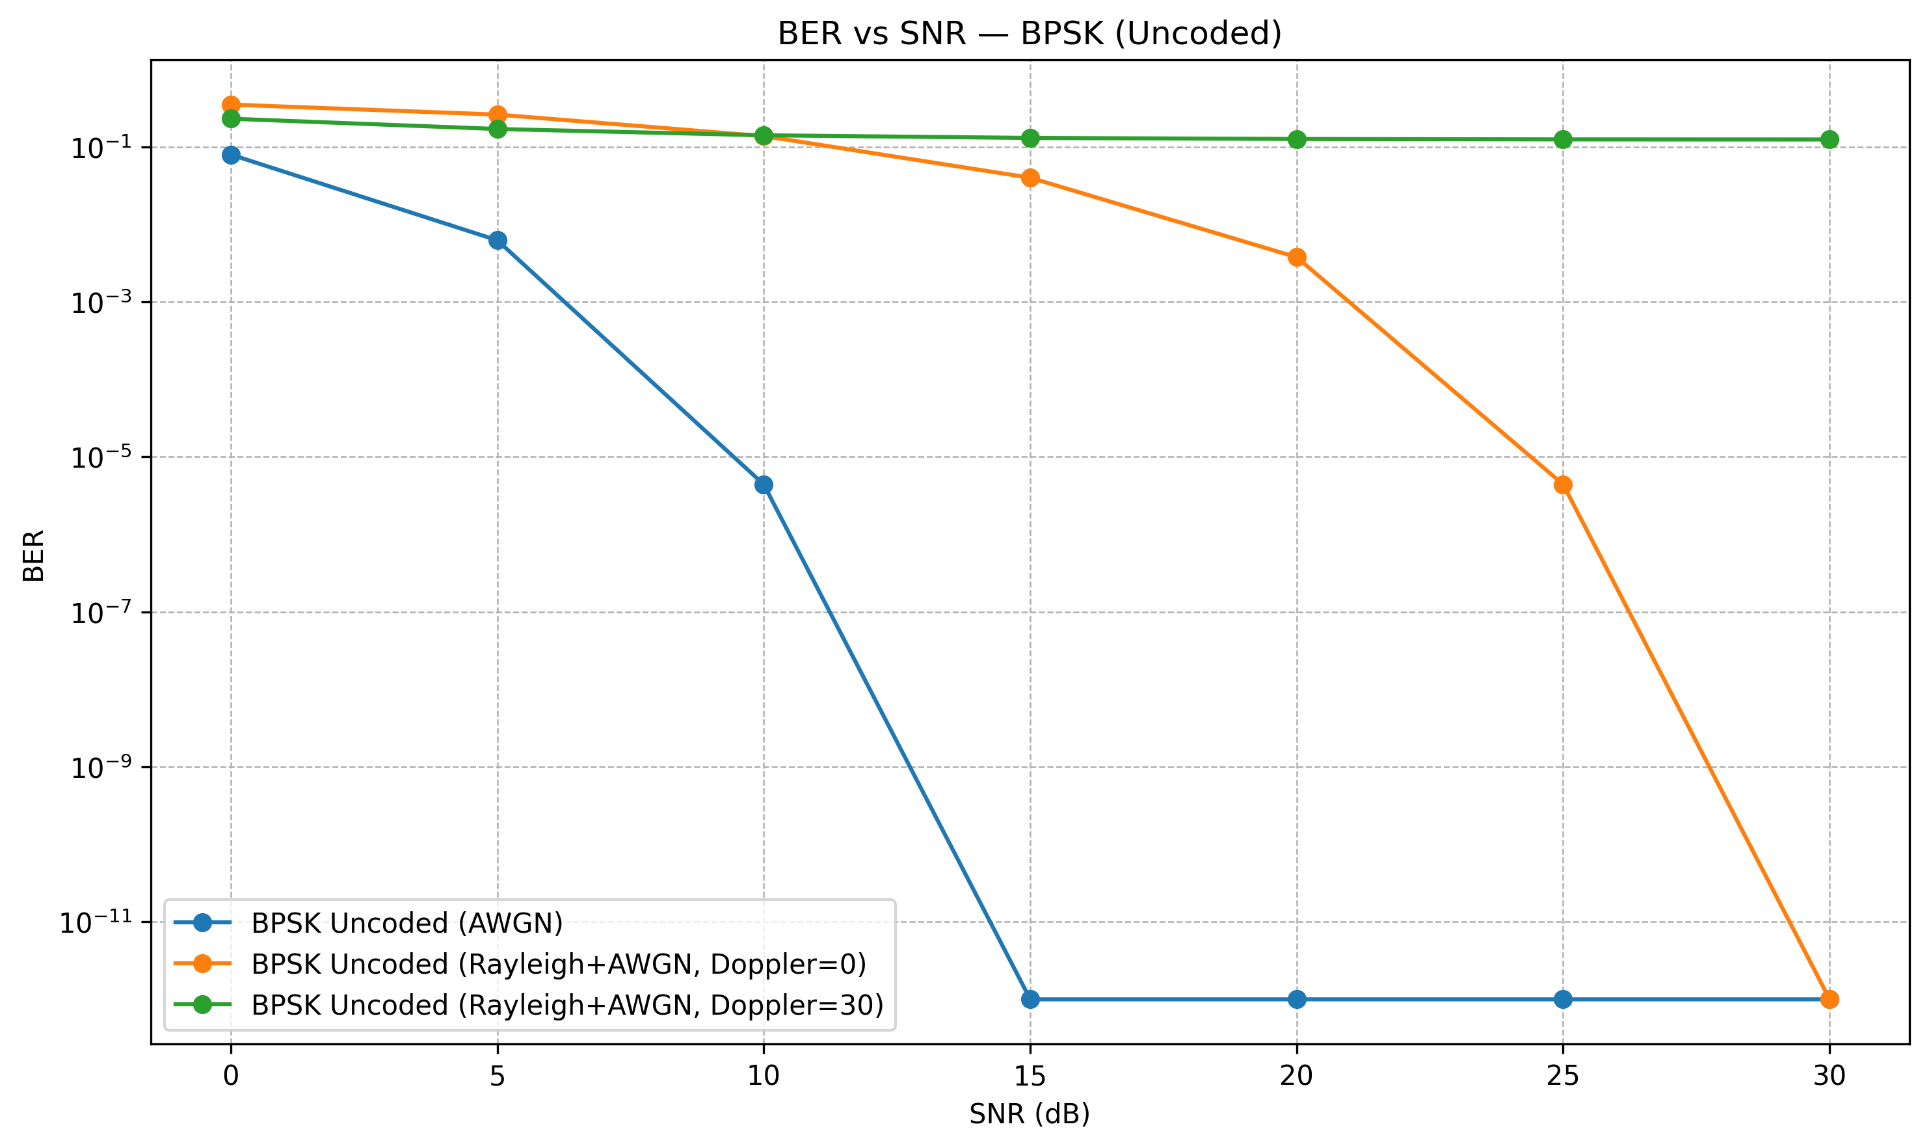
النتائج والاستنتاجات (10/2)

Slide 36
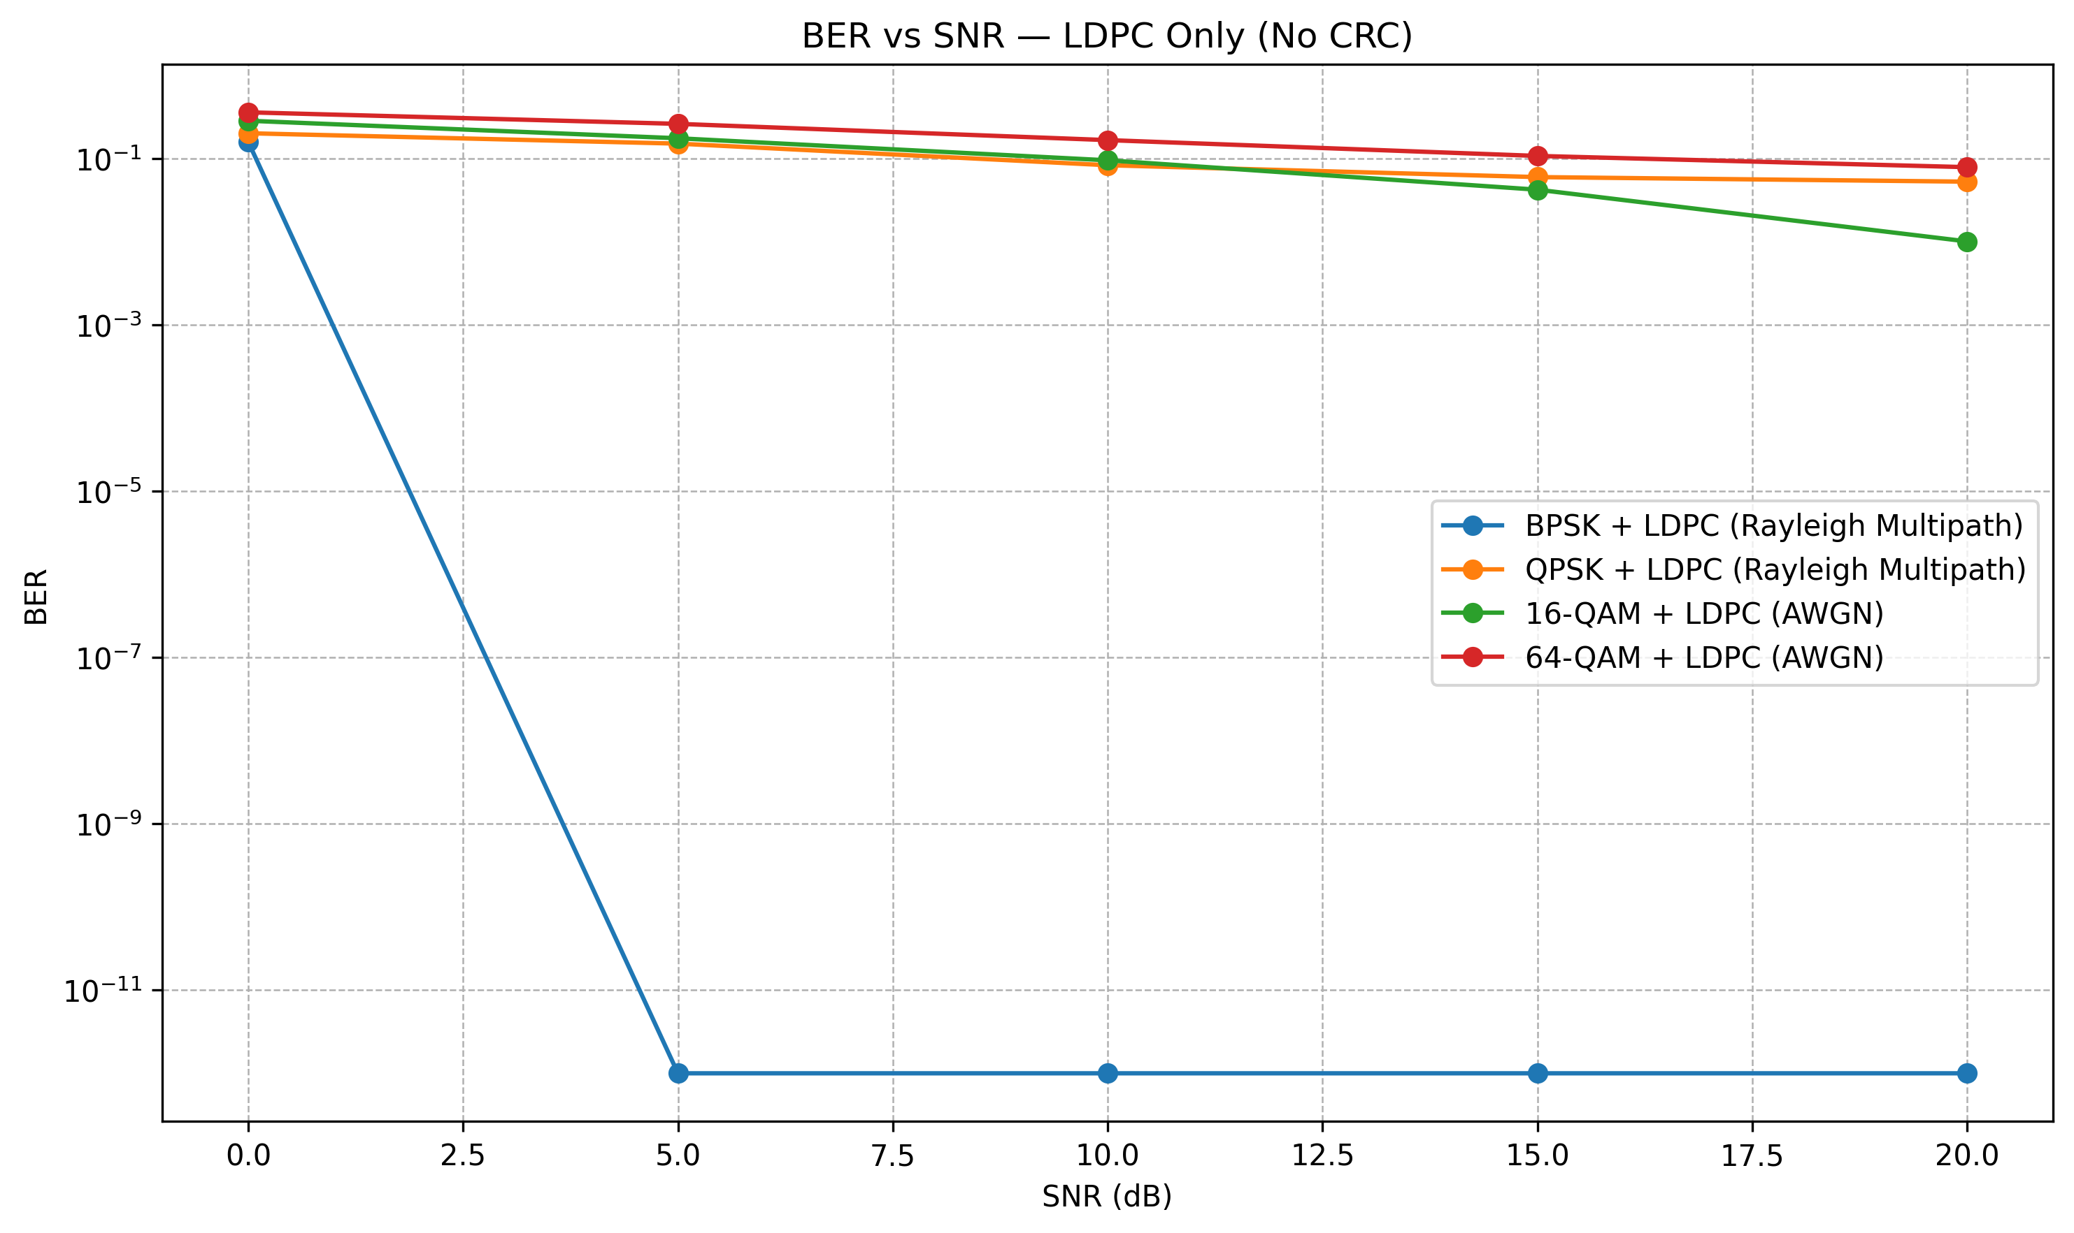
النتائج والاستنتاجات (10/3)

Slide 37
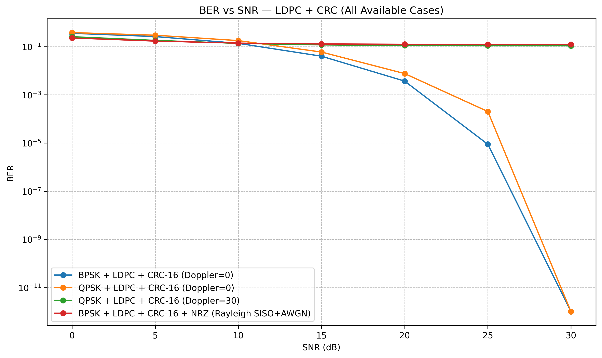
النتائج والاستنتاجات (10/4)

Slide 38
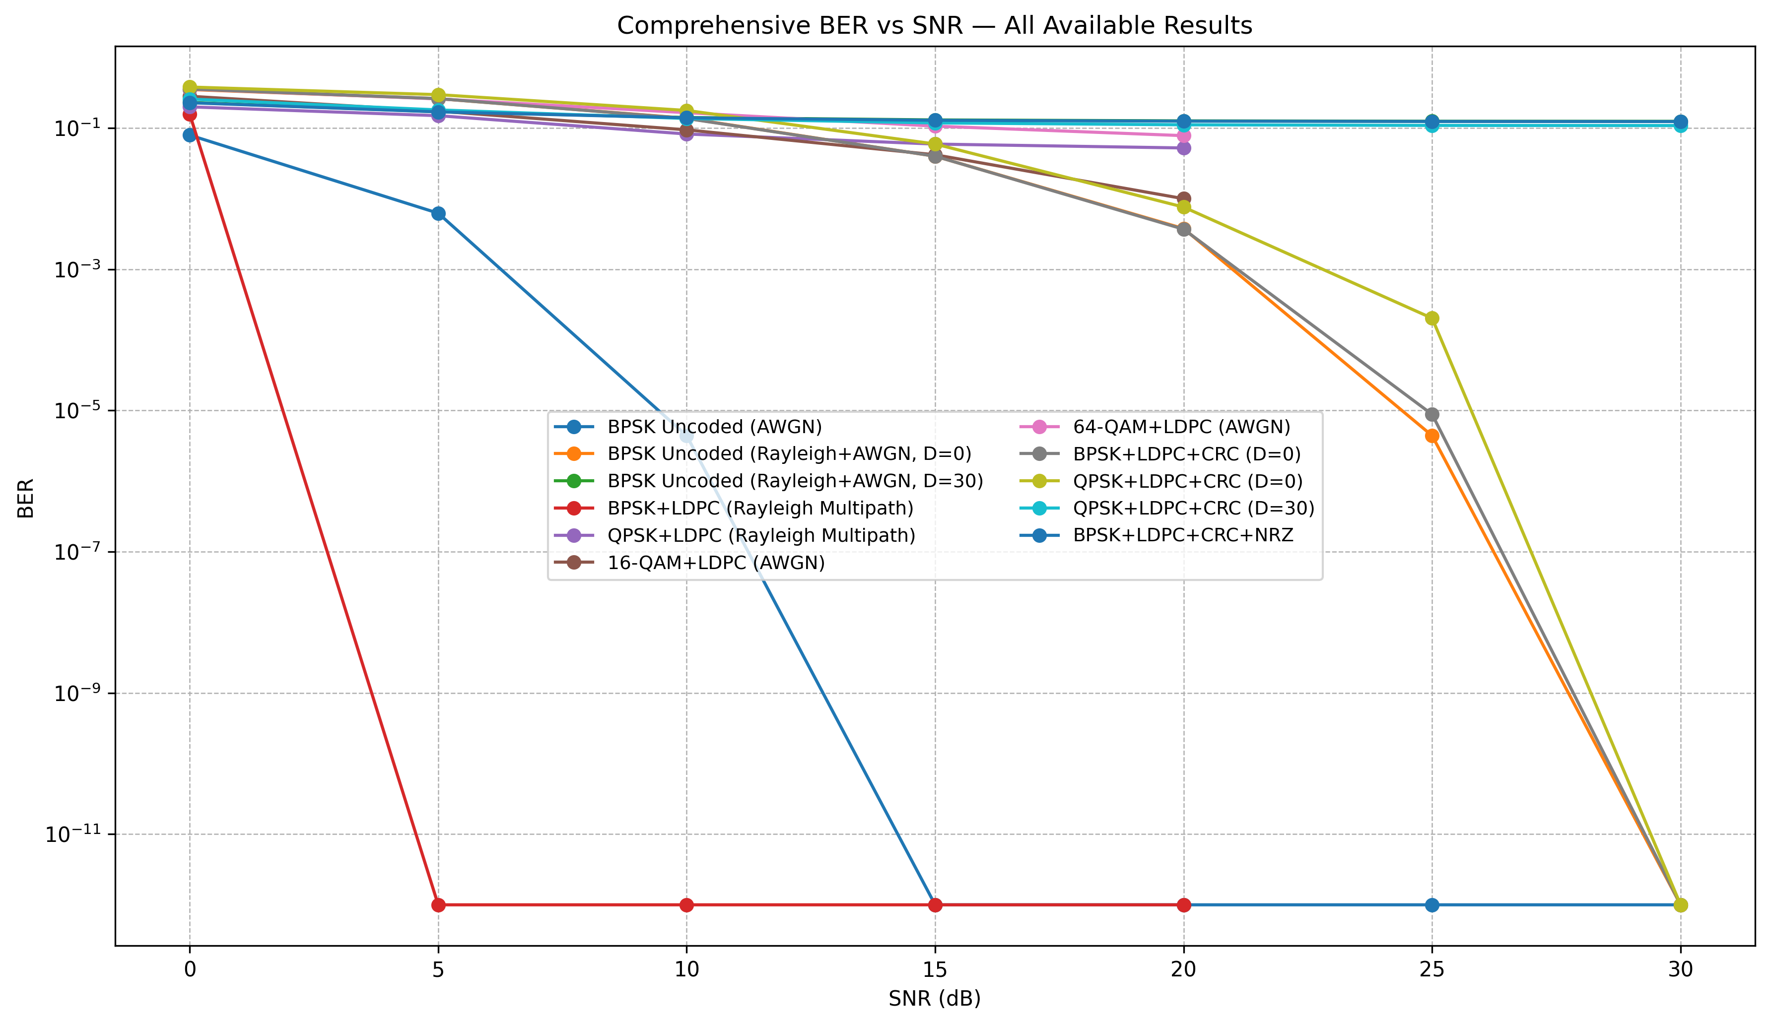
النتائج والاستنتاجات (10/5)

Slide 39
نتائج المحاكاة
النتائج والاستنتاجات (10/6)
أظهرت المحاكاة تحسناً ملحوظاً في نسبة الإشارة إلى الضجيج (SNR) عند اختيار معلمات تشغيل مناسبة.
انخفاض معدل الخطأ في البتات عند استخدام الترميز والتضمين الرقمي مقارنةً بالحالات غير المشفرة.
نلاحظ من المنحنيات تفوق تشكيلة التعديل BPSK+AWGN عند SNR منخفض (5db) حيث أعطت BER=10^-11 و هي نتيجة ممتازة نظرياً.
بينما مع قناة Rayliegh احتجنا ل SNR اعلى تقريباً 15db عند نفس التعديل و باستخدام LDPC

Slide 40
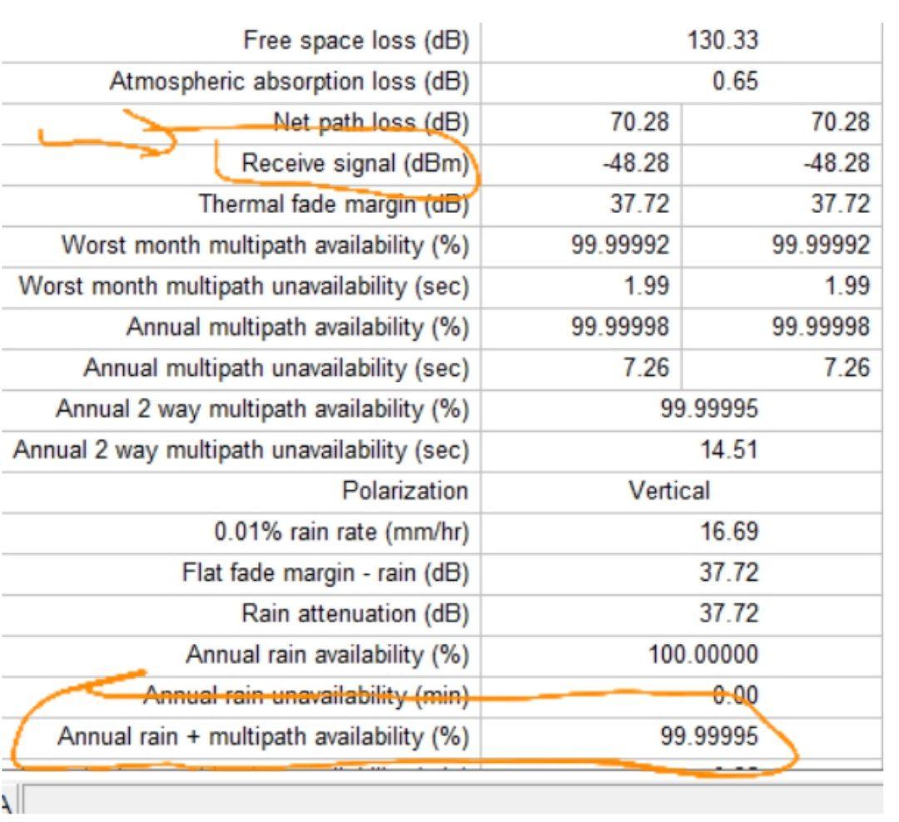
النتائج والاستنتاجات (10/7)

Slide 41
النتائج والاستنتاجات (10/8)
النتائج :
انخفاض BER مع زيادة SNR .
أداء BPSK أفضل عند SNR منخفض .
تحسن واضح عند استخدام ترميز . LDPC
تعتمد كفاءة الوصلة الميكروية بشكل أساسي على المسافة، تردد التشغيل، كسب الهوائيات، وخسائر القناة.
زيادة تردد الحامل تؤدي إلى ارتفاع خسارة الفضاء الحر، مما يتطلب تحسين كسب الهوائيات أو قدرة الإرسال.
تؤثر خسائر المطر بشكل واضح على أداء النظام، خاصة عند الترددات العالية.
استخدام (BPSK;QPSK)مع تقنيات تصحيح الخطأ (LDPC) يحسن جودة الاتصال ويخفض معدل الخطأ BER)).
عامل الضجيج في المستقبل Noise Figure)) له تأثير مباشر على حساسية النظام.

Slide 42
الاستنتاجات
النتائج والاستنتاجات (10/9)
تُعد منظومات الاتصالات الميكروية حلاً فعالاً لإنشاء وصلات لاسلكية بعيدة المدى Point-to-Point)).
التصميم الدقيق للمنظومة يؤثر بشكل مباشر على جودة وموثوقية الاتصال.
العوامل البيئية لا يمكن إهمالها ويجب أخذها بالحسبان لضمان الإتاحة العالية.
تقنيات التضمين والترميز الحديثة تلعب دوراً أساسياً في تحسين أداء الأنظمة الميكروية.

Slide 43
الخلاصة
النتائج والاستنتاجات (10/10)
مكّنت المحاكاة من تحليل أداء المنظومة قبل التنفيذ العملي.
يساهم استخدام أدوات المحاكاة في تقليل التكلفة وتحسين قرارات التصميم.
تؤكد نتائج المشروع أهمية الاتصالات الميكروية في شبكات الاتصالات الحديثة.

Slide 44
مخطط العرض
هدف المشروع
المشكلة التي يعالجها المشروع وأهميته
خطوات تنفيذ المشروع
الأساسيات النظرية
التنفيذ العملي
النتائج
الآفاق المستقبلية
قائمة المراجع

Slide 45
الآفاق المستقبلية
تعزيز أمن القناة الميكروية عبر دراسة تقنيات التشفير على الطبقة الفيزيائية وطبقة الشبكة لحماية البيانات المنقولة.
بحث آليات الحماية من التنصت، التشويش المتعمد، والهجمات على الوصلات اللاسلكية.
دمج تقنيات المراقبة الذكية لاكتشاف التهديدات الأمنية وتحسين موثوقية الاتصال واستمراريته.
دراسة الأعطال العتادية والبرمجية ومحاولة كشفها مبكراً عن طريق ابتكار موديل AI يعمل على كشف الأعطال مبكراً تفادياً للخسائر.

Slide 46
مخطط العرض
هدف المشروع
المشكلة التي يعالجها المشروع وأهميته
خطوات تنفيذ المشروع
الأساسيات النظرية
التنفيذ العملي
النتائج
الآفاق المستقبلية
قائمة المراجع

Slide 47
قائمة المراجع
T. S. Rappaport, Wireless Communications: Principles and Practice, 2nd ed. Upper Saddle River, NJ, USA: Prentice Hall, 2002.
Simon Haykin, Communication Systems, 5th ed. Hoboken, NJ, USA: Wiley, 2009.
John G. Proakis and Masoud Salehi, Digital Communications, 5th ed. New York, NY, USA: McGraw-Hill, 2008.
David M. Pozar, Microwave Engineering, 4th ed. Hoboken, NJ, USA: Wiley, 2011.
Andrea Goldsmith, Wireless Communications. Cambridge, U.K.: Cambridge University Press, 2005.
ITU-R, Propagation Data and Prediction Methods for the Planning of Terrestrial Microwave Links, ITU-R Recommendations, Geneva, Switzerland.

Slide 48
شكراً لحسن استماعكم

